Slide 1
سته وعشرون:التحليل الرياضي لمنحنيات IS-LM , والملاحظات حولها
الاشتقاق
-الملاحظات

Slide 2
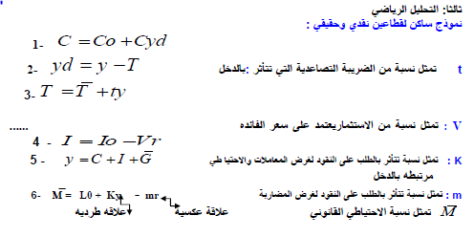

Slide 3
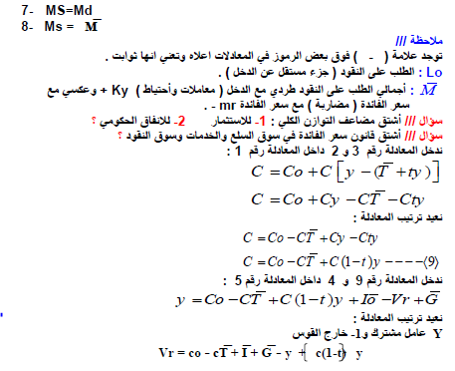

Slide 4
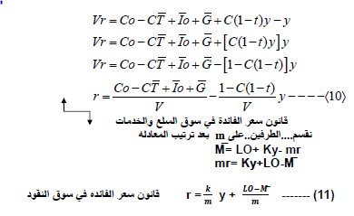

Slide 5
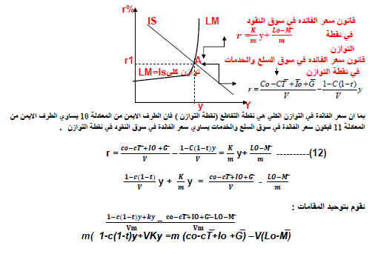

Slide 6
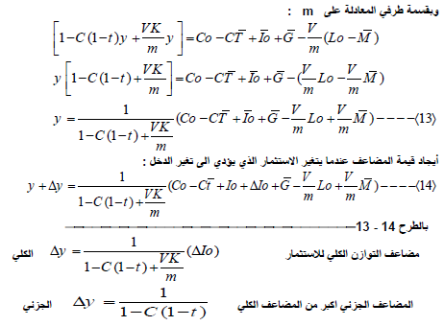

Slide 7
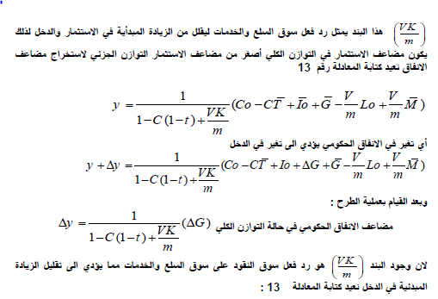

Slide 8
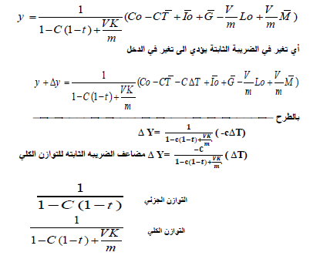

Slide 9
